Slide 1
Grafos
Prof. André Backes

Slide 2
Definição
Como representar um conjunto de objetos e as suas relações?
Diversos tipos de aplicações necessitam disso
Um grafo é um modelo matemático que representa as relações entre objetos de um determinado conjunto.
2
1
4
3

Slide 3
Definição
Grafos em computação
Forma de solucionar problemas computáveis
Buscam o desenvolvimento de algoritmos mais eficientes
Qual a melhor rota da minha casa até o restaurante?
Duas pessoas tem amigos em comum?
2
1
4
3

Slide 4
Definição
Um grafo G(V,A) é definido por dois conjuntos
Conjunto V de vértices (não vazio)
Itens representados em um grafo;
Conjunto A de arestas
Utilizadas para conectar pares de vértices, usando um critério previamente estabelecido.
2
G(V,A)
V = {1,2,3,4}
A = {{1,2},{1,4},{2,3},{2,4}}
1
4
3

Slide 5
Conceitos básicos
Vértice é cada um dos itens representados no grafo.
O seu significado depende da natureza do problema modelado
Pessoas, uma tarefa em um projeto, lugares em um mapa, etc.
VÉRTICE
ARESTA

Slide 6
Conceitos básicos
Aresta (ou arco) liga dois vértices
Diz qual a relação entre eles
Dois vértices são adjacentes se existir uma aresta ligando eles.
Pessoas (parentesco entre elas ou amizade), tarefas de um projeto (pré-requisito entre as tarefas), lugares de um mapa (estradas que existem ligando os lugares), etc.
VÉRTICE
ARESTA

Slide 7

Conceitos básicos
Praticamente qualquer objeto pode ser representado como um grafo.
Exemplo: sistema de distribuição de água

Slide 8


Conceitos básicos
Praticamente qualquer objeto pode ser representado como um grafo
Exemplo: rede social

Slide 9
Conceitos básicos
As arestas podem ou não ter direção
Existe um orientação quanto ao sentido da aresta
Em um grafo direcionado ou digrafo, se uma aresta liga os vértices A a B, isso significa que podemos ir de A para B, mas não o contrário
GRAFO
DIGRAFO

Slide 10
Conceitos básicos
Grau
Indica o número de arestas que conectam um vértice do grafo a outros vértices
número de vizinhos que aquele vértice possui no grafo (que chegam ou partem dele)
No caso dos dígrafos, temos dois tipos de grau:
grau de entrada: número de arestas que chegam ao vértice;
grau de saída: número de arestas que partem do vértice.

Slide 11
Conceitos básicos
B
GRAFO
A
Grau
G(A) = 1
G(B) = 3
G(C) = 2
G(D) = 2
D
C
B
Grau Entrada | Grau Saída
G(A) = 0 | G(A) = 1
G(B) = 1 | G(B) = 2
G(C) = 1 | G(C) = 1
G(D) = 2 | G(D) = 0
DIGRAFO
A
D
C

Slide 12
Conceitos básicos
Laço
Uma aresta é chamada de laço se seu vértice de partida é o mesmo que o de chagada
A aresta conecta o vértice a ele mesmo

Slide 13
Conceitos básicos
Caminho
Um caminho entre dois vértices é uma sequência de vértices onde cada vértice está conectado ao vértice seguinte por meio de uma aresta.
3
3
2
2
1
1
4
4
6
6
5
5
CAMINHO: 3-4-5-6
CAMINHO: 3-2-5-6

Slide 14
Conceitos básicos
Caminho
Comprimento do caminho: número de vértices que precisamos percorrer de um vértice até o outro
3
3
2
2
1
1
4
4
6
6
5
5
CAMINHO: 3-4-5-6
CAMINHO: 3-2-5-6

Slide 15
Conceitos básicos
Ciclo
Caminho onde o vértice inicial e o final são o mesmo vértice.
Note que um ciclo é um caminho fechado sem vértices repetidos
2
3
1
2
1
4
4
6
5
3
CICLO: 2-3-4
CICLO: 2-3-4-5

Slide 16
Tipos de Grafos
Grafo trivial
Possui um único vértice e nenhuma aresta
Grafo simples
Grafo não direcionado, sem laços e sem arestas paralelas (multigrafo)
TRIVIAL
SIMPLES

Slide 17
Tipos de Grafos
Grafo completo
Grafo simples onde cada vértice se conecta a todos os outros vértices do grafo.

Slide 18
Tipos de Grafos
Grafo regular
Grafo onde todos os seus vértices possuem o mesmo grau (número de arestas ligadas a ele)
Todo grafo completo é também regular
Grau = 1
Grau = 2
Grau = 3

Slide 19

Tipos de Grafos
Subgrafo
Gs(Vs,As) é um subgrafo de G(V,A) se o conjunto de vértices Vs for um subconjunto de V, Vs $⊆$V, e se o conjunto de arestas As for um subconjunto de A, As $⊆$ A.
3
3
2
2
1
1
4
4
6
6
5
5
GRAFO
SUBGRAFOS

Slide 20
Tipos de Grafos
Grafo bipartido
Um grafo G(V,A) onde o seu conjunto de vértices pode ser divididos em dois subconjuntos X e Y sem intersecção.
As arestas conectam apenas os vértices que estão em subconjuntos diferentes
X
Y

Slide 21
Tipos de Grafos
Grafo conexo e desconexo
Grafo conexo: existe um caminho ligando quaisquer dois vértices.
Quando isso não acontece, temos um grafo desconexo
GRAFO CONEXO
GRAFO DESCONEXO

Slide 22
Tipos de Grafos
Grafos isomorfos
Dois grafos, G1(V1,A1) e G2(V2,A2), são ditos isomorfos se existe uma função que faça o mapeamento de vértices e arestas de modo que os dois grafos se tornem coincidentes.
Em outras palavras, dois grafos são isomorfos se existe uma função f onde, para cada dois vértices a e b adjacentes no grafo G1, f(a) e f(b) também são adjacentes no grafo G2.

Slide 23
Tipos de Grafos
Grafos isomorfos
1
2
4
3
Grau
f(1) = A
f(2) = B
f(3) = C
f(4) = D
Grau
f(1) = X
f(2) = W
f(3) = Y
f(4) = Z
C
W
B
X
Y
A
D
Z

Slide 24
Tipos de Grafos
Grafo ponderado
É um grafo que possui pesos (valor numérico) associados a cada uma de suas arestas.
C
1
2
B
A
5
6
D
F
9
7
E

Slide 25
Tipos de Grafos
Grafo Euleriano
Grafo que possui um ciclo que visita todas as suas arestas apenas uma vez, iniciando e terminando no mesmo vértice.
B
C
B
C
A
A
E
D
E
D
GRAFO EULERIANO
CICLO EULERIANO
C-D-C-B-A-D-E-B-C

Slide 26
Tipos de Grafos
Grafo Semi-Euleriano
Grafo que possui um caminho aberto (não é um ciclo) que visita todas as suas arestas apenas uma vez.
B
C
B
C
A
A
E
D
E
D
GRAFO
SEMI-EULERIANO
CAMINHO EULERIANO
C-D-C-B-A-D-E-B

Slide 27
Tipos de Grafos
Grafo Hamiltoniano
Grafo que possui um caminho que visita todos os seus vértices apenas uma vez.
Pode ser um ciclo
CAMINHO HAMILTONIANO
GRAFO HAMILTONIANO
CICLO HAMILTONIANO

Slide 28
Tipos de representação
Como representar um grafo no computador?
Existem duas abordagens muito utilizadas:
Matriz de Adjacência
Lista de Adjacência
Qual a representação que deve ser utilizada?
Depende da aplicação!

Slide 29
Tipos de representação
Matriz de adjacência
Utiliza uma matriz N x N para armazenar o grafo, onde N é o número de vértices
Alto custo computacional, O(N²)
Uma aresta é representada por uma marca na posição (i , j) da matriz
Aresta liga o vértice i ao j

Slide 30
Tipos de representação
Matriz de adjacência
 | 1 | 2 | 3 | 4
1 | 0 | 1 | 0 | 0
2 | 1 | 0 | 1 | 1
3 | 0 | 1 | 0 | 1
4 | 0 | 1 | 1 | 1
2
GRAFO
1
4
3
 | 1 | 2 | 3 | 4
1 | 0 | 1 | 0 | 0
2 | 0 | 0 | 1 | 1
3 | 0 | 0 | 0 | 1
4 | 0 | 0 | 0 | 1
2
DIGRAFO
1
4
3

Slide 31
Tipos de representação
Lista de adjacência
Utiliza uma lista de vértices para descrever as relações entre os vértices.
Um grafo contendo N vértices utiliza um array de ponteiros de tamanho N para armazenar os vértices do grafo
Para cada vértice é criada uma lista de arestas, onde cada posição da lista armazena o índice do vértice a qual aquele vértice se conecta

Slide 32
Tipos de representação
Lista de adjacência
2
1
2
3
4
2
1
3
4
GRAFO
1
2
4
4
2
3
4
3
2
1
2
3
4
2
3
4
DIGRAFO
1
4
4
4
3

Slide 33
Tipos de representação
Qual representação utilizar?
Lista de adjacência é mais indicada para um grafo que possui muitos vértices mas poucas arestas ligando esses vértices.
A medida que o número de arestas cresce e não havendo nenhuma outra informação associada a aresta (por exemplo, seu peso), o uso de uma matriz de adjacência se torna mais eficiente

Slide 34
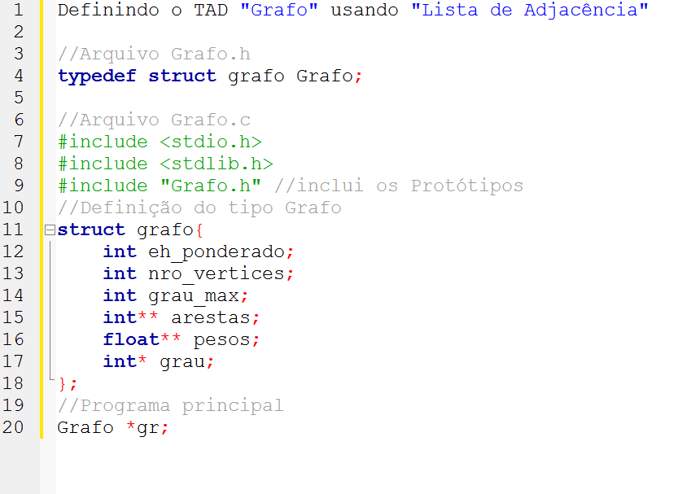
TAD Grafo
Vamos usar uma lista de adjacência
Lista de arestas: lista sequencial
Tamanho das listas
Array de listas
Qtd de elementos em cada lista

Slide 35
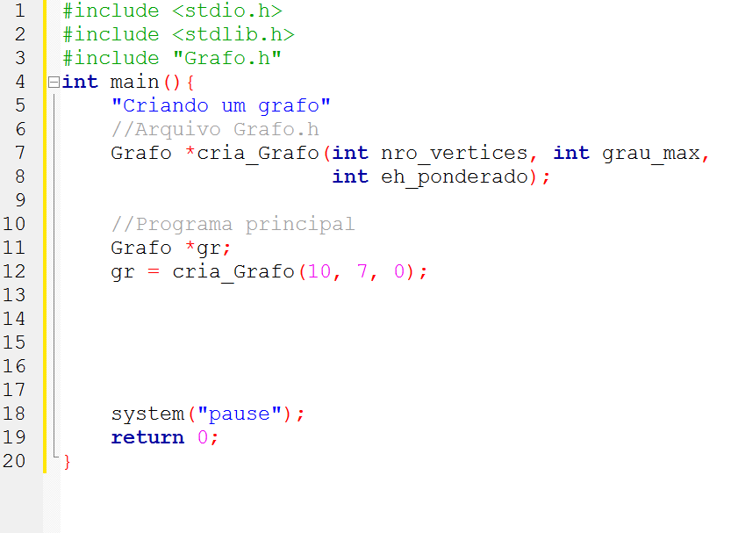
TAD Grafo
Criando um grafo

Slide 36
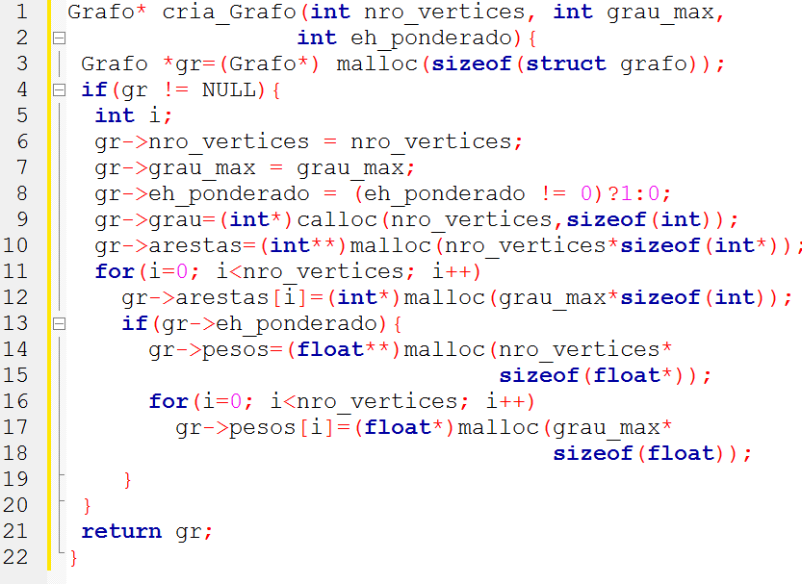
TAD Grafo
Criando um grafo
Cria matriz arestas
Cria matriz pesos

Slide 37
TAD Grafo
0 | 0
1 | 0
2 | 0
3 | 0
4 | 0
5 | 0
6 | 0
7 | 0
8 | 0
9 | 0
 | 0 | 1 | 2 | 3 | 4 | 5 | 6
0
1
2
3
4
5
6
7
8
9
Cria um grafo de 10 vértices.
Cada vértice se conecta com até outros 7 vértices
Matriz 10x7 para as arestas
Vetor “grau” guarda o número de conexões de cada um dos 10 vértices

Slide 38
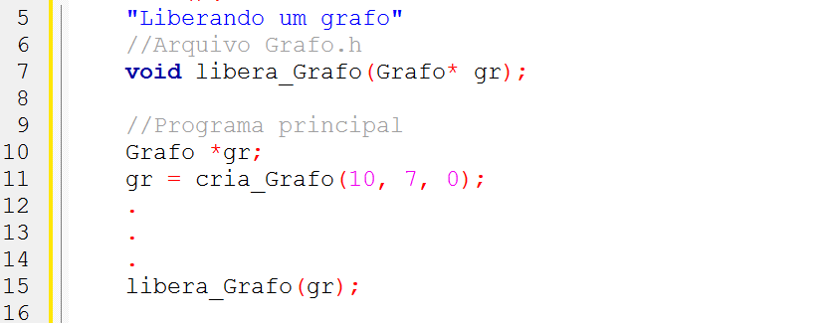
TAD Grafo
Liberando o grafo

Slide 39
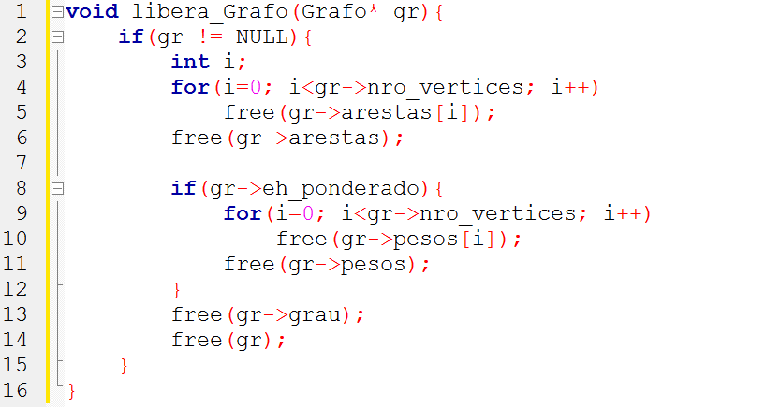
TAD Grafo
Liberando o grafo
Libera matriz arestas
Libera matriz pesos

Slide 40
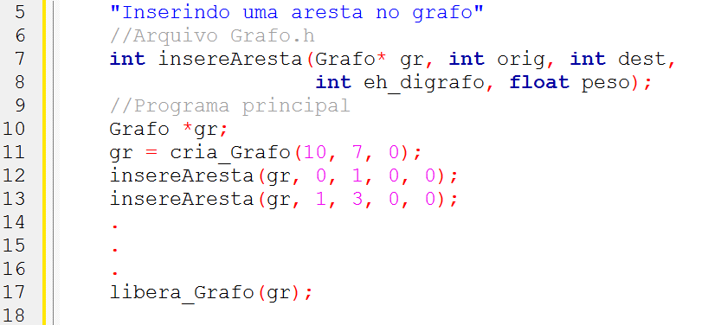
TAD Grafo
Inserindo uma aresta

Slide 41
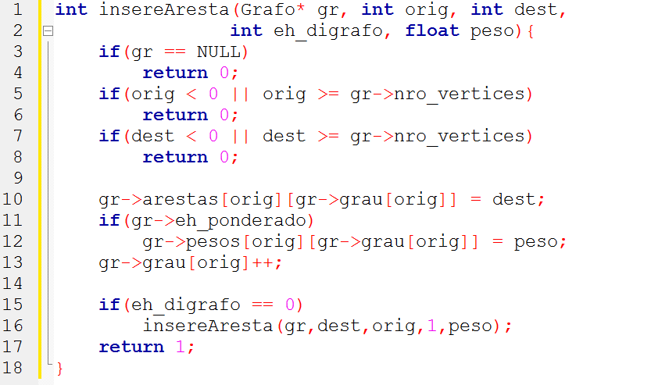
TAD Grafo
Inserindo uma aresta
Verifica se vértice existe
Insere no final da linha
Insere outra aresta se NÃO for digrafo

Slide 42
TAD Grafo
insereAresta(gr,0,1,0,0);
Antes da inserção
Após a inserção
0 | 0
1 | 0
2 | 0
3 | 0
4 | 0
5 | 0
6 | 0
7 | 0
8 | 0
9 | 0
 | 0 | 1 | 2 | 3 | 4 | 5 | 6
0
1
2
3
4
5
6
7
8
9
0 | 1
1 | 1
2 | 0
3 | 0
4 | 0
5 | 0
6 | 0
7 | 0
8 | 0
9 | 0
 | 0 | 1 | 2 | 3 | 4 | 5 | 6
0 | 1
1 | 0
2
3
4
5
6
7
8
9

Slide 43
TAD Grafo
insereAresta(gr,0,1,0,0);
insereAresta(gr,1,3,0,0);
Antes da inserção
Após a inserção
0 | 1
1 | 1
2 | 0
3 | 0
4 | 0
5 | 0
6 | 0
7 | 0
8 | 0
9 | 0
 | 0 | 1 | 2 | 3 | 4 | 5 | 6
0 | 1
1 | 0
2
3
4
5
6
7
8
9
0 | 1
1 | 2
2 | 0
3 | 1
4 | 0
5 | 0
6 | 0
7 | 0
8 | 0
9 | 0
 | 0 | 1 | 2 | 3 | 4 | 5 | 6
0 | 1
1 | 0 | 3
2
3 | 1
4
5
6
7
8
9

Slide 44
TAD Grafo
insereAresta(gr,0,1,0,0);
insereAresta(gr,1,3,0,0);
insereAresta(gr,3,2,0,0);
Antes da inserção
Após a inserção
0 | 1
1 | 2
2 | 0
3 | 1
4 | 0
5 | 0
6 | 0
7 | 0
8 | 0
9 | 0
 | 0 | 1 | 2 | 3 | 4 | 5 | 6
0 | 1
1 | 0 | 3
2
3 | 1
4
5
6
7
8
9
0 | 1
1 | 2
2 | 1
3 | 2
4 | 0
5 | 0
6 | 0
7 | 0
8 | 0
9 | 0
 | 0 | 1 | 2 | 3 | 4 | 5 | 6
0 | 1
1 | 0 | 3
2 | 3
3 | 1 | 2
4
5
6
7
8
9

Slide 45
TAD Grafo
insereAresta(gr,0,1,0,0);
insereAresta(gr,1,3,0,0);
insereAresta(gr,3,2,0,0);
insereAresta(gr,6,1,0,0);
Antes da inserção
Após a inserção
0 | 1
1 | 2
2 | 1
3 | 2
4 | 0
5 | 0
6 | 0
7 | 0
8 | 0
9 | 0
 | 0 | 1 | 2 | 3 | 4 | 5 | 6
0 | 1
1 | 0 | 3
2 | 3
3 | 1 | 2
4
5
6
7
8
9
0 | 1
1 | 3
2 | 1
3 | 2
4 | 0
5 | 0
6 | 1
7 | 0
8 | 0
9 | 0
 | 0 | 1 | 2 | 3 | 4 | 5 | 6
0 | 1
1 | 0 | 3 | 6
2 | 3
3 | 1 | 2
4
5
6 | 1
7
8
9

Slide 46
Material Complementar
Vídeo Aulas
Aula 56: Grafos – Definição:
youtu.be/gJvSmrxekDo
Aula 57: Grafos – Propriedades:
youtu.be/qvSbkbUkZjo
Aula 58: Grafos – Tipos de Grafos (Parte 1):
youtu.be/5saF2Dg6sIc
Aula 59: Grafos – Tipos de Grafos (Parte 2):
youtu.be/LsLK04bWgy4
Aula 60: Grafos – Representação de Grafos (Parte 1):
youtu.be/k9DJn-COtKg
Aula 61: Grafos – Representação de Grafos (Parte 2):
youtu.be/-dAxrWDufa8

